Slide 1
Lambda+ API Gateway+ Dynamo DB

Slide 2
Agenda
AWS - Lambda
AWS - API Gateway
AWS - Dynamo DB
Lambda+ API Gateway+ Dynamo DB
Reference

Slide 3
AWS - Lambda

Slide 4
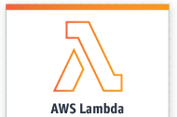
Lambda
建置無伺服器後端
無須佈署，只需上傳程式碼執行即可
開發人員專注於開發產品
使用多少運算時間，付多少
處理 Web、行動、物聯網 (IoT) 及第三方 API 等需求
目前支援語言: Go, Java, Node.js, Python, Ruby
觸發條件有成立才會運作

Slide 5
AWS - API Gateway

Slide 6

API Gateway
提供一個 API 讓外部使用 AWS 所有應用程式的接口
可以建立 RESTful API 和 WebSocket API
流量管理、CORS 支援、授權和存取控制、調節、監控和 API 版本管理

Slide 7
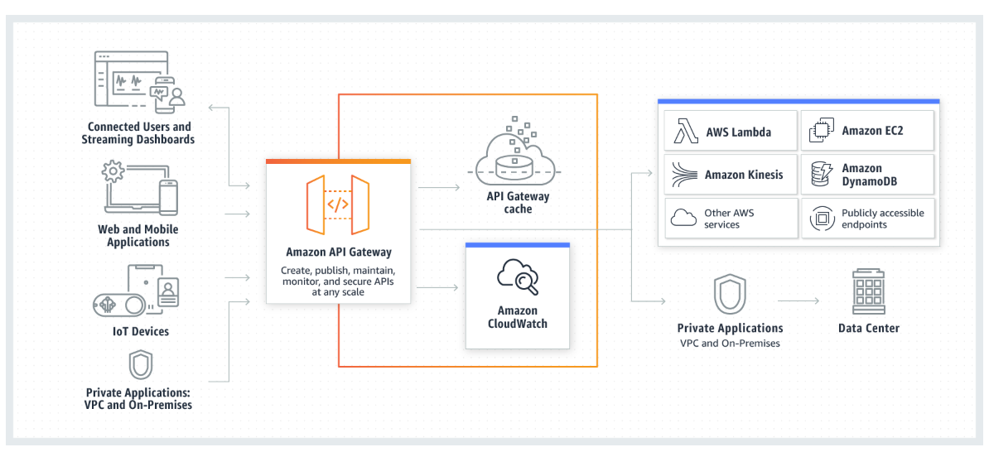
API Gateway
https://aws.amazon.com/tw/api-gateway/

Slide 8
AWS - Dynamo DB

Slide 9

Dynamo DB
NoSQL DB
components :
Table : 近似於 RDBMS 的 Table
Item : 近似於 RDBMS 的 Rows ，一個 Table 有多個 Item
Attributes : 一個 Item 有多個 Attributes
Primary Key 分為兩種 Key :
Partition Key : 透過 hash function 產生 key 值，決定存在哪個 partition
Partition key + Sort Key (複合組件) : 同一個 Table ，可能同時會有同一個Partition key 但必須具有不同的 Sort key

Slide 10
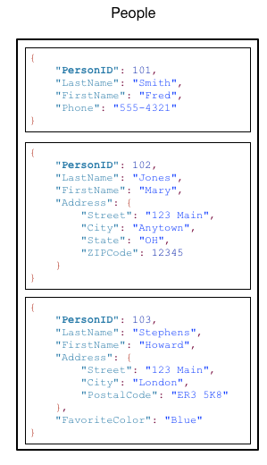
Dynamo DB – components
Table
Item
Attributes
Notes:
https://docs.aws.amazon.com/zh_tw/amazondynamodb/latest/developerguide/LSI.html

Slide 11
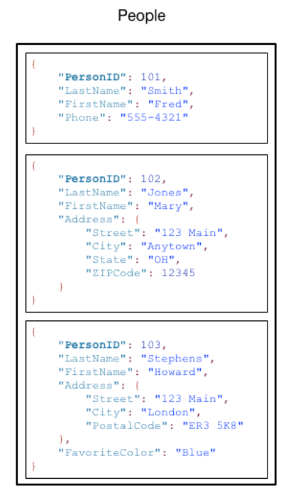
Dynamo DB - Partition Key

Slide 12
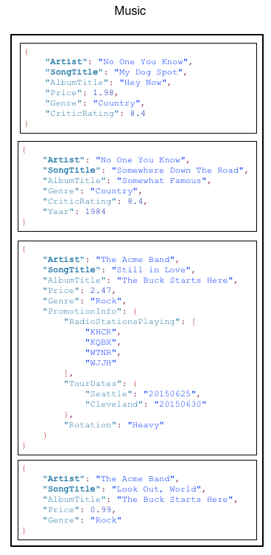
Dynamo DB - Partition key + Sort Key
搜尋 Artist = “No One You Know”
=> SongTitle
My Dog Spot
Somewhere Down The Road

Slide 13
Dynamo DB - Secondary Indexes
支援兩種類型的索引:
Global secondary index
Local secondary index
每個 Table 配額:
20 個 Global secondary index
5 個 Local secondary index

Slide 14
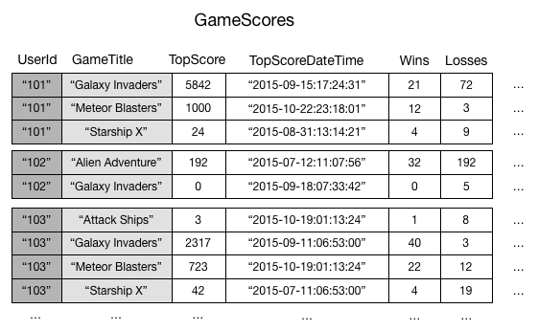
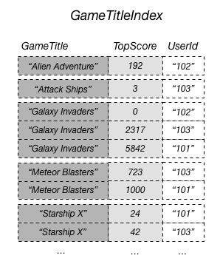
Dynamo DB - Secondary Indexes
Global secondary index :
從原 Table 自行挑選 Partition key + Sort Key
假設想查每個遊戲最高分
Notes:
https://docs.aws.amazon.com/zh_tw/amazondynamodb/latest/developerguide/GSI.html

Slide 15
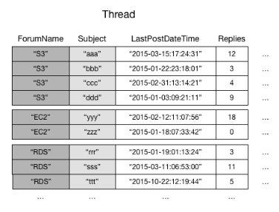
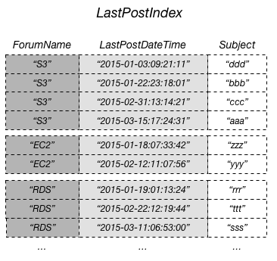
Dynamo DB - Secondary Indexes
Local secondary index :
必須為同 Table 的 Partition key ，但可更換 Sort Key
原本 Table 的 Sort Key 變為 attributes
假設想看 最近三個月內張貼於 Forum 中的所有主題
Notes:
https://docs.aws.amazon.com/zh_tw/amazondynamodb/latest/developerguide/LSI.html

Slide 16
Architecture diagrams
透過 API 呼叫 Lambda 抓取 DB 資料

Slide 17
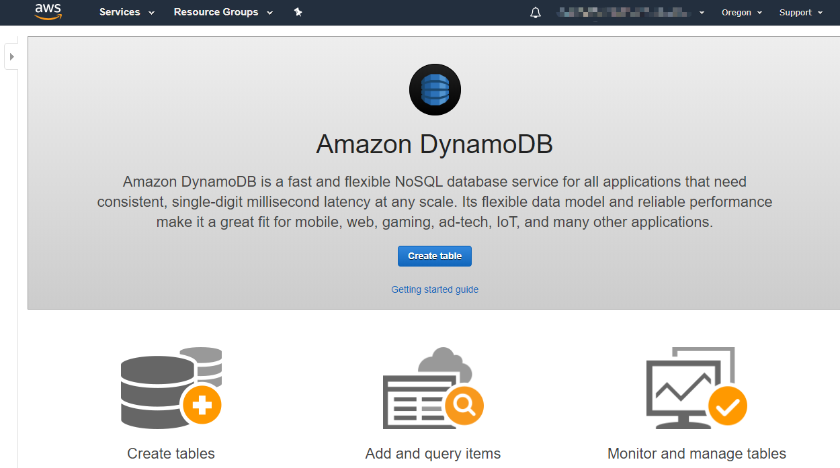
Dynamo DB

Slide 18
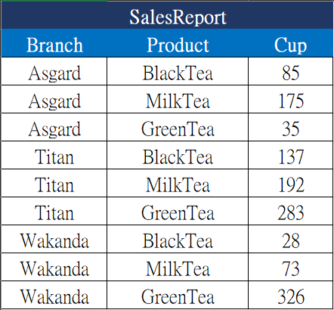
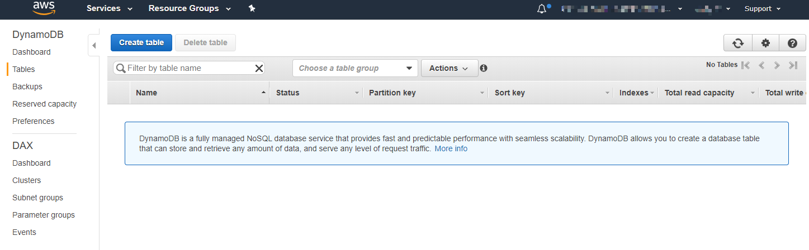
Dynamo DB – Create Table
Primary Key : Branch +Product

Slide 19
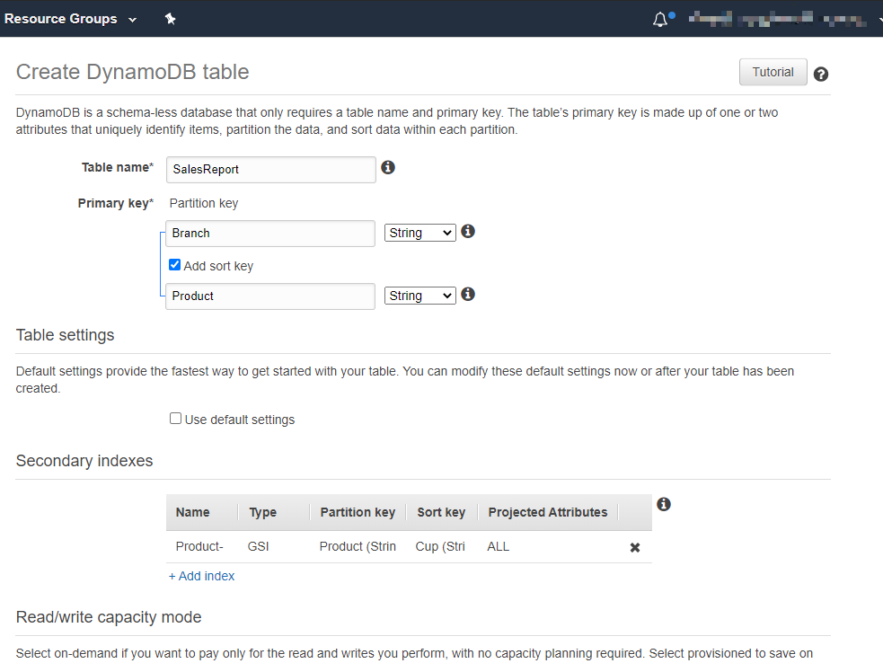
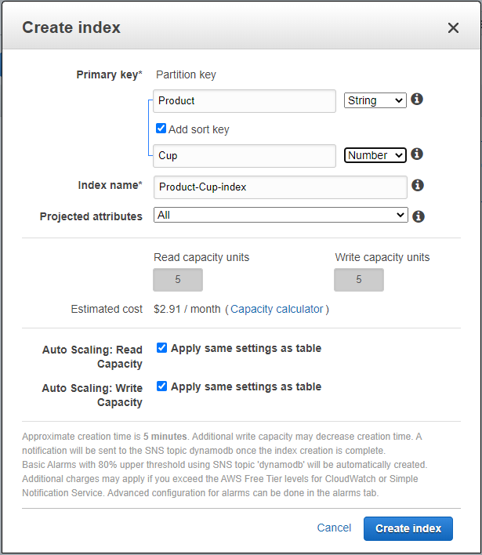
Dynamo DB – Create Table & Index
3
1
4
2

Slide 20
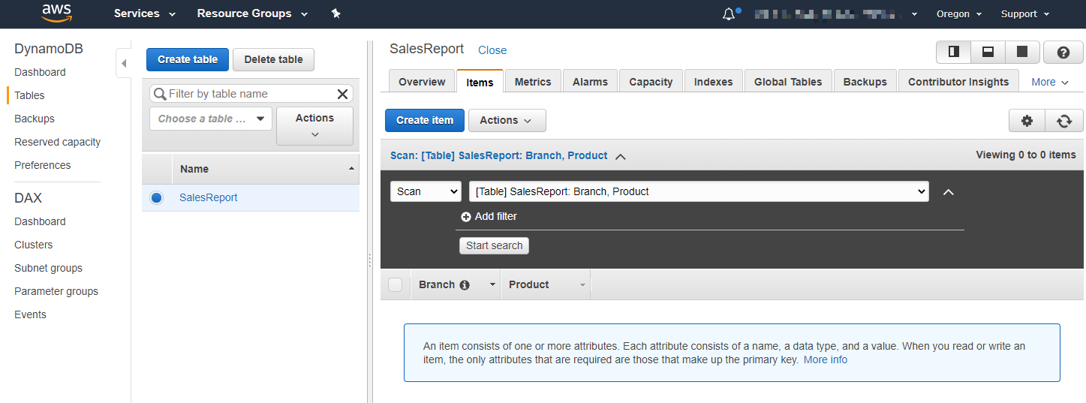
Dynamo DB – Create Item
1
3
4
2

Slide 21
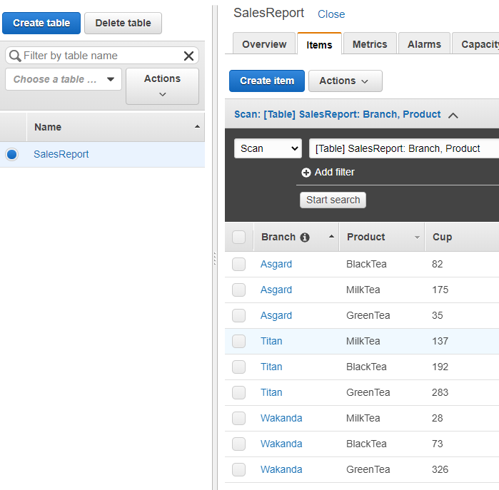
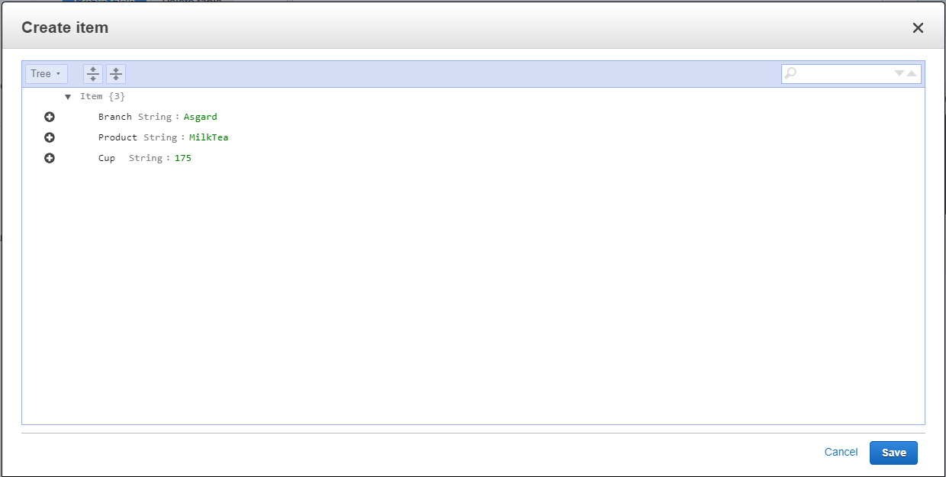
Dynamo DB – Create Item

Slide 22
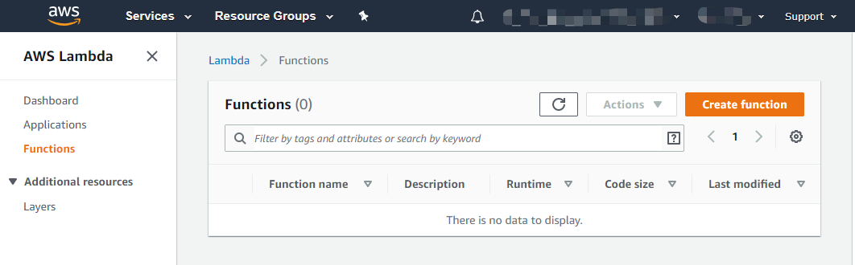
Lambda – Create Function
2
1

Slide 23
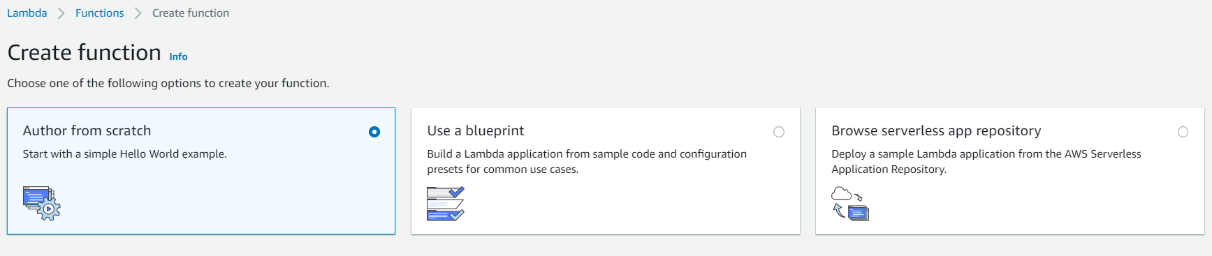
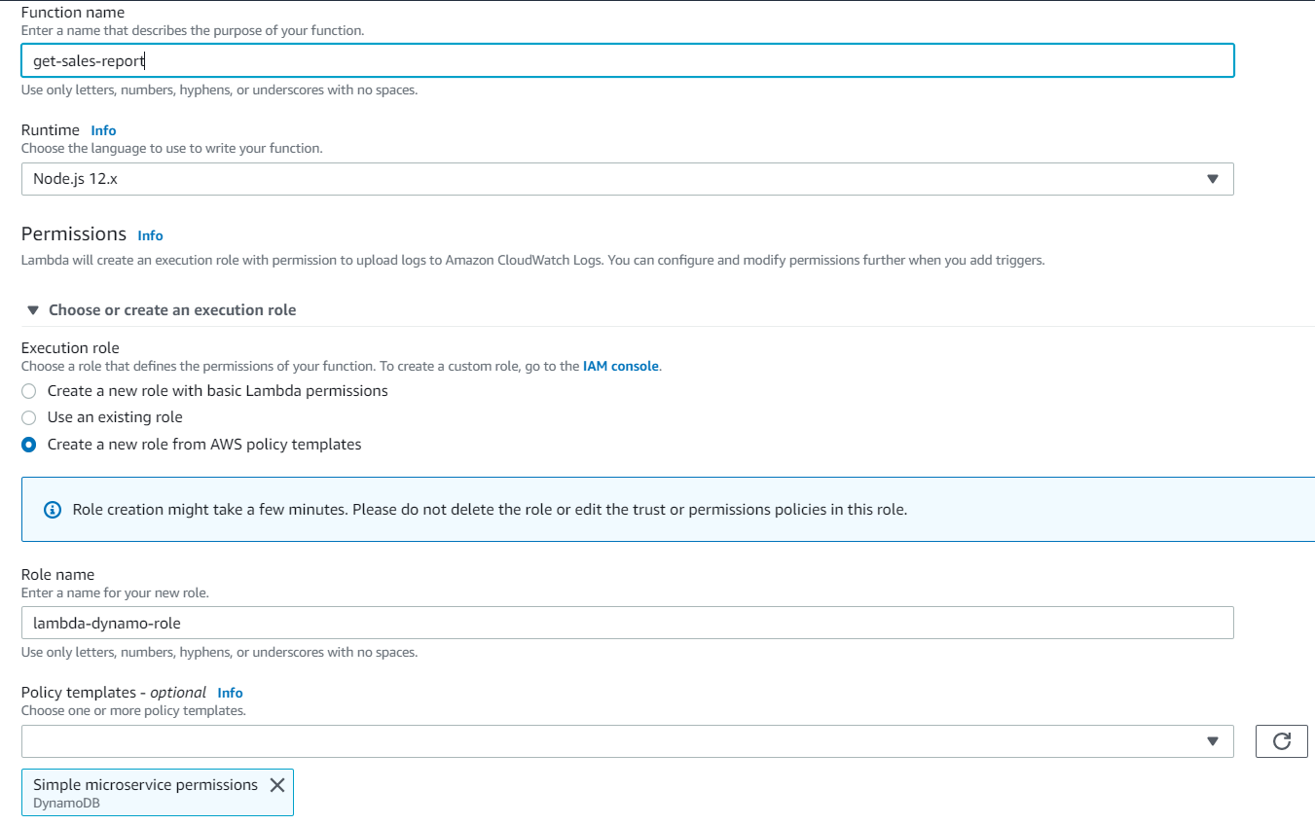

Slide 24
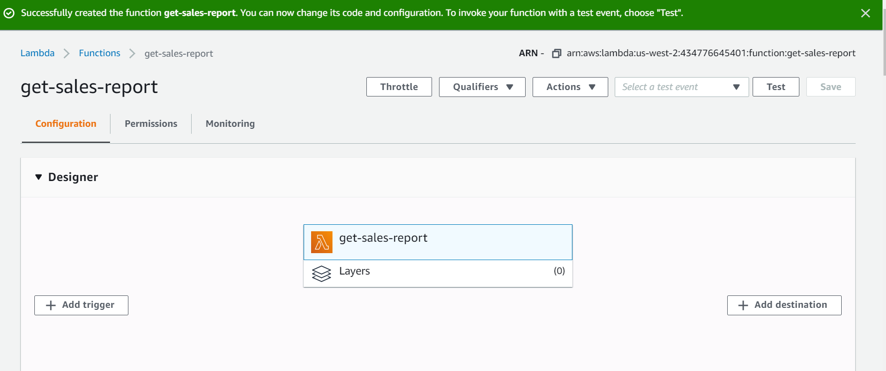
Lambda – Create Function

Slide 25
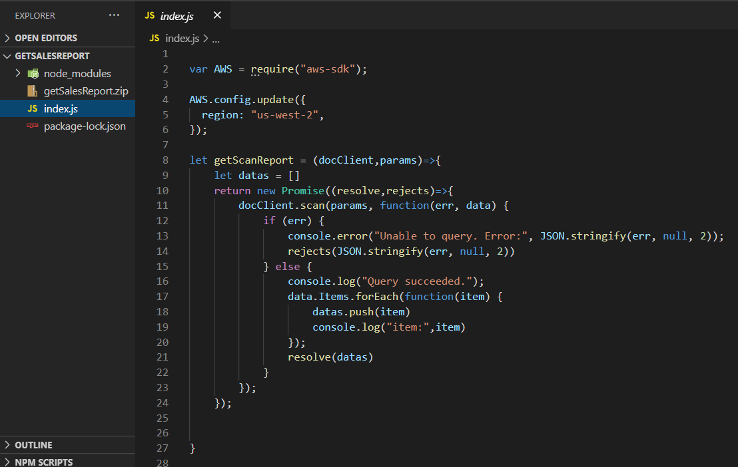
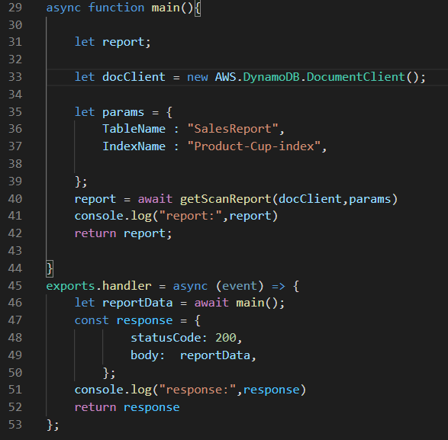
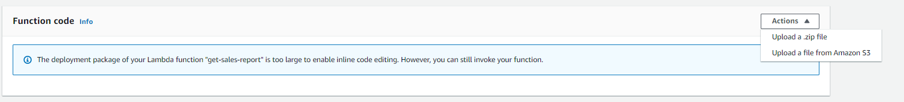
Lambda – Upload Code
Notes:
https://docs.aws.amazon.com/zh_tw/amazondynamodb/latest/developerguide/DAX.client.run-application-nodejs.04-query-test.html

Slide 26
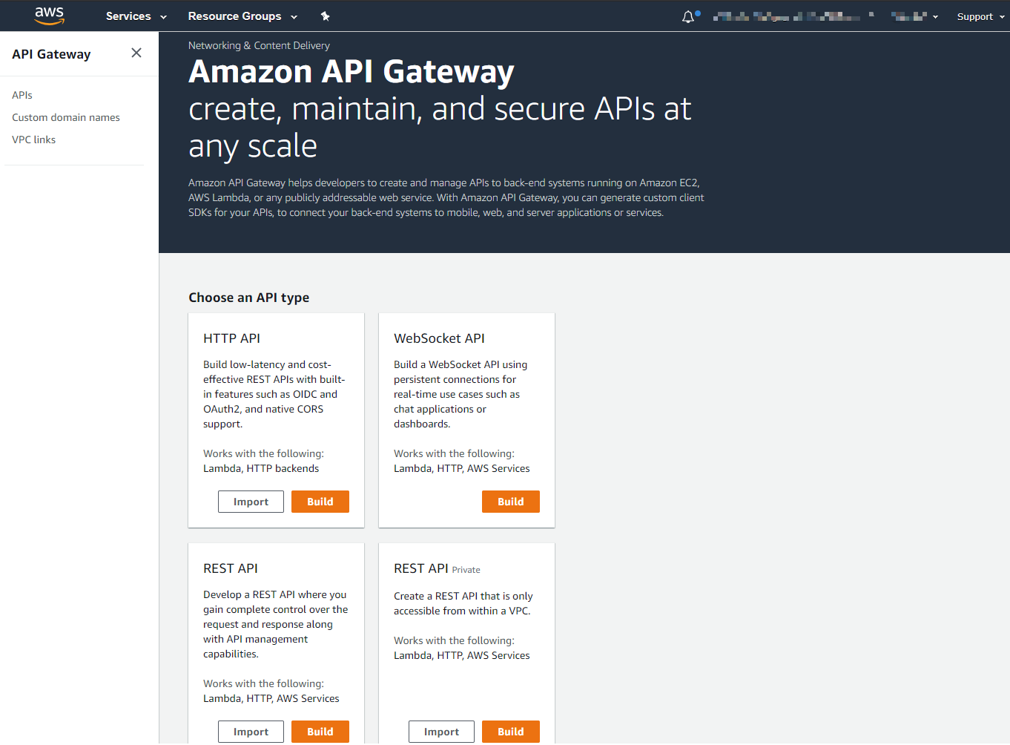
API Gateway

Slide 27
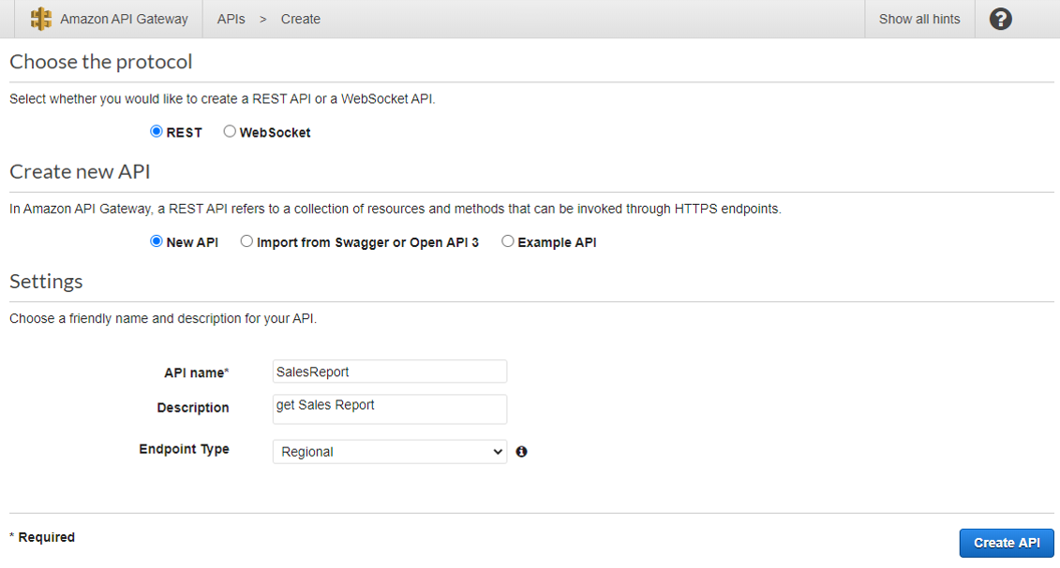
API Gateway

Slide 28
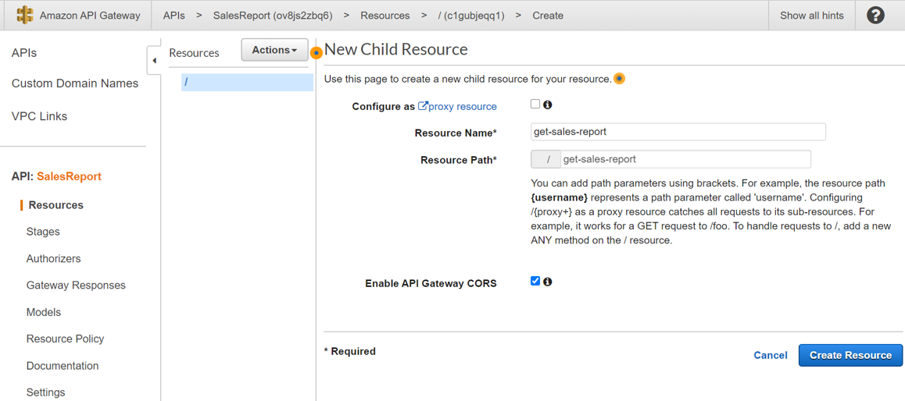
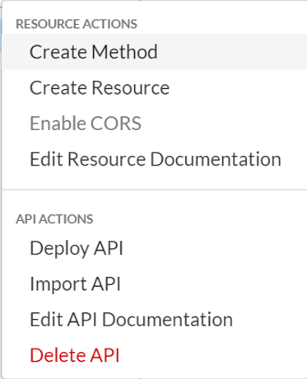
API Gateway – Create Resource
2
3
4
1

Slide 29
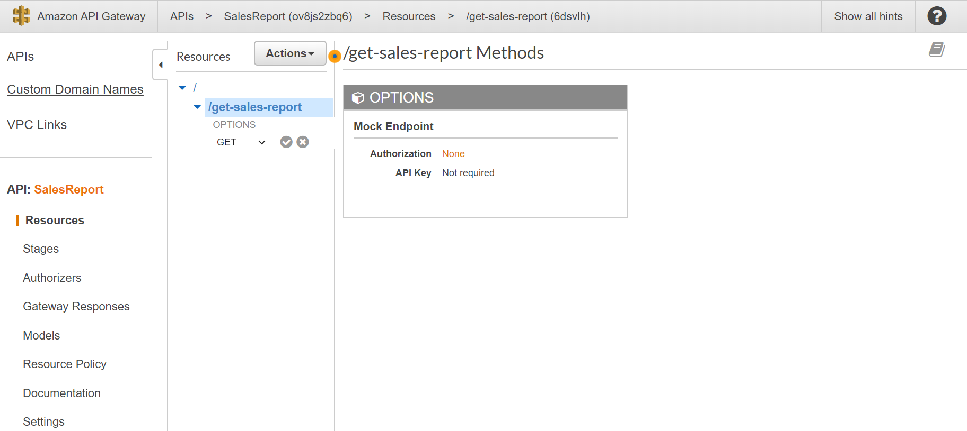
API Gateway – Create Method
1
3
2

Slide 30
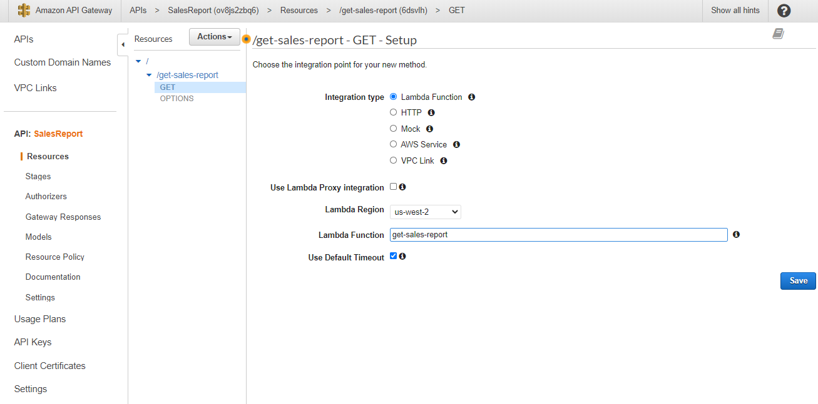
API Gateway – Setting Lambda Function

Slide 31
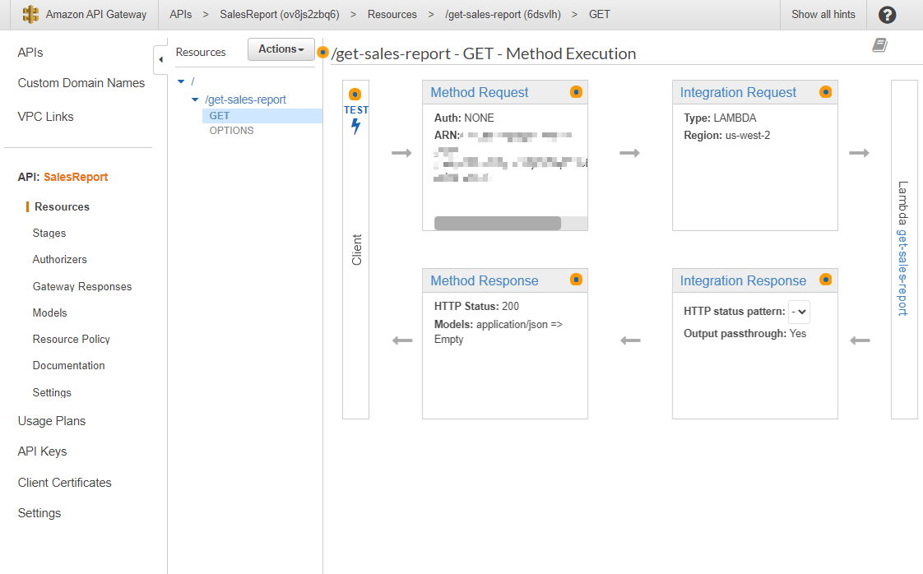
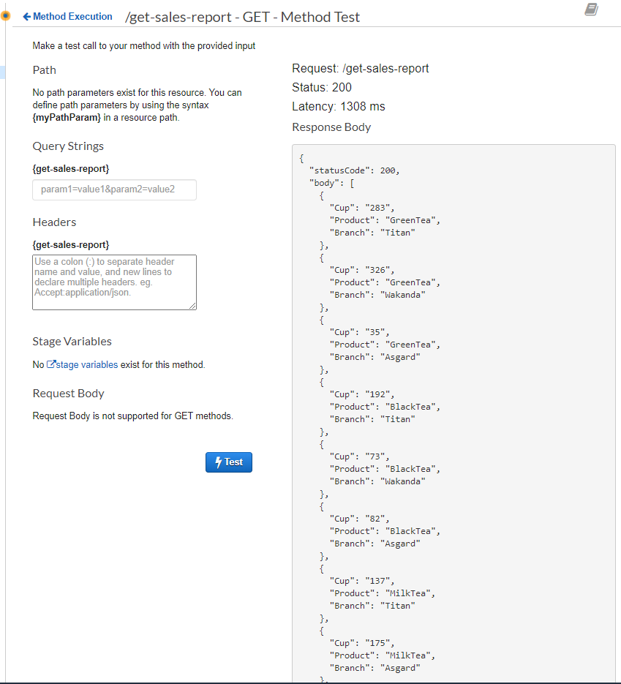
API Gateway – Get Methods Test
2
1
4
3

Slide 32
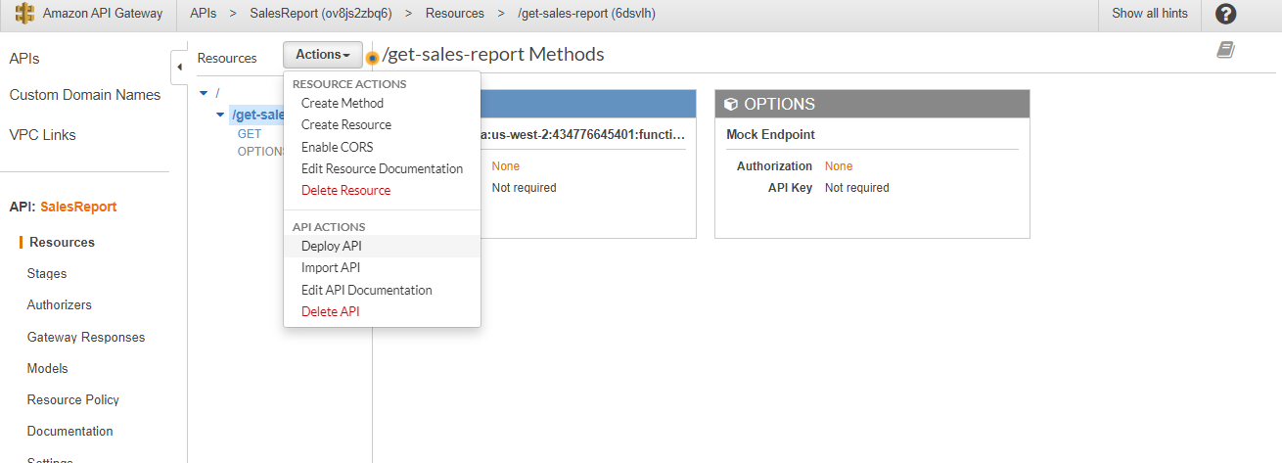
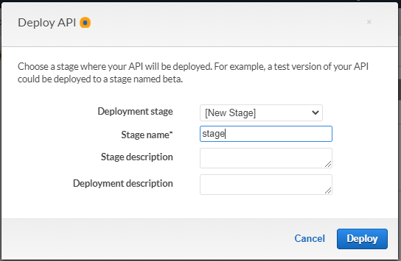
API Gateway – Deploy API
1
2
記得要deploy API

Slide 33
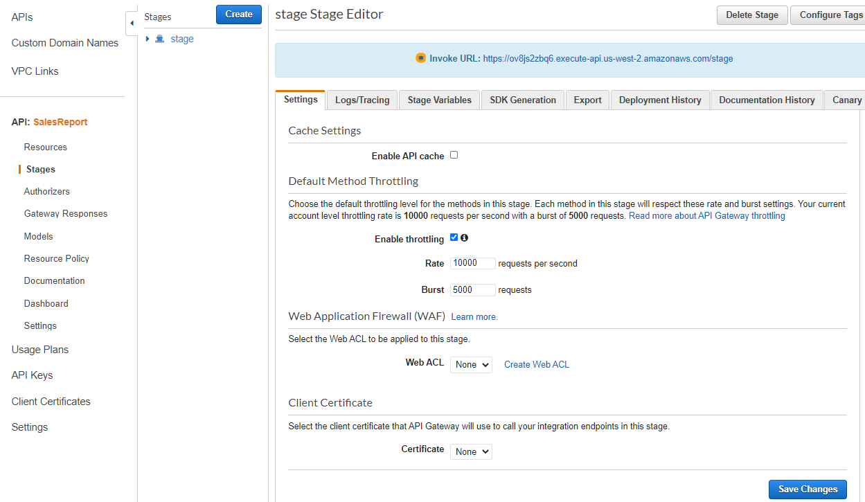
API Gateway – Deploy API

Slide 34
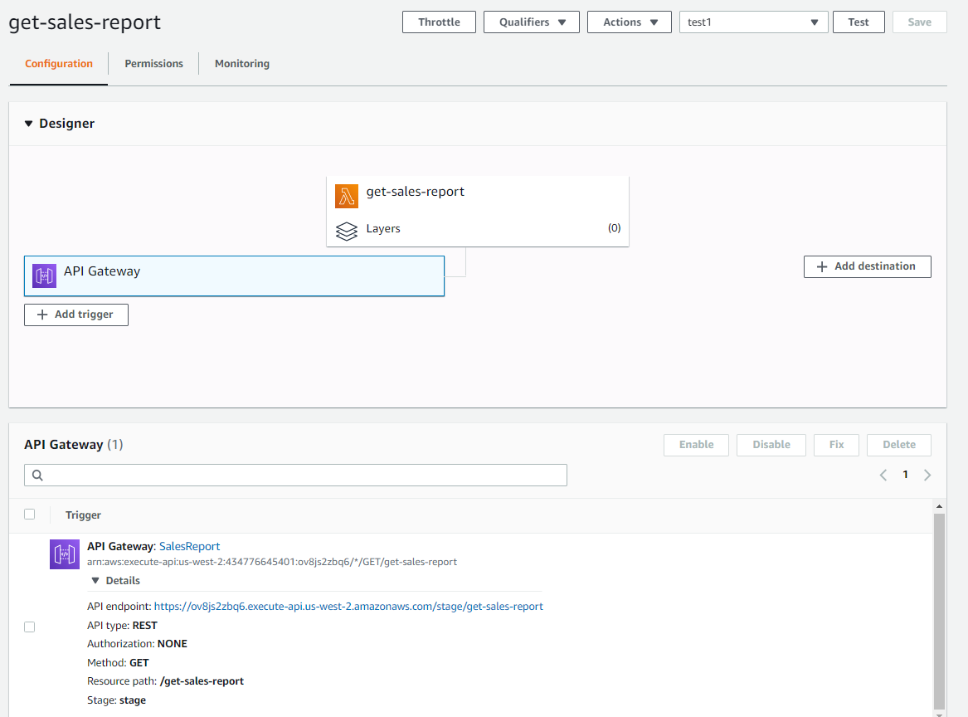
API Gateway - Endpoint
記得要deploy API，不然不會有 endpoint

Slide 35
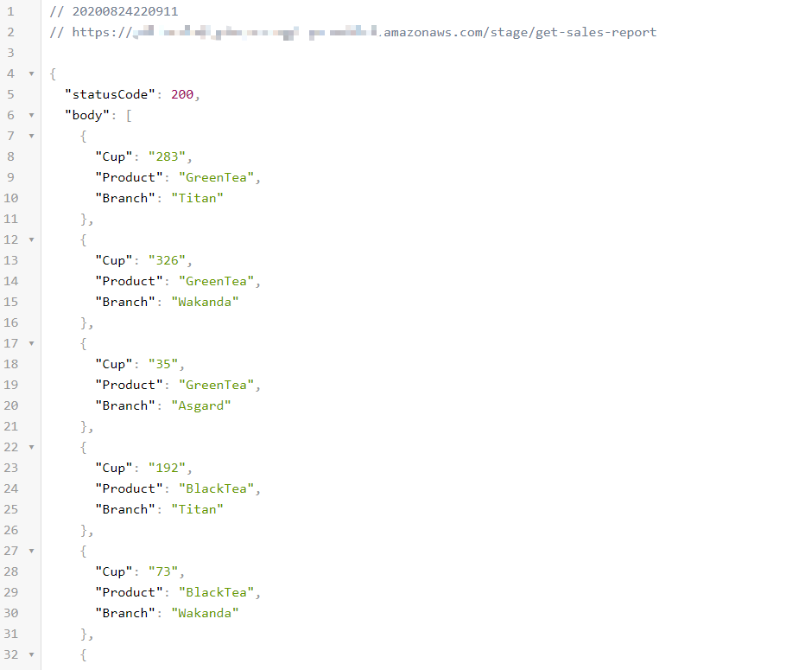
Endpoint 結果

Slide 36
Reference
https://ppt.cc/fqfMix (Amazon Cloud Service 30 days challenge)
https://ppt.cc/fQK0rx (簡介Serverless 與 AWS Lambda)
https://ppt.cc/fMmryx (AWS - DynamoDB)

